Slide 1
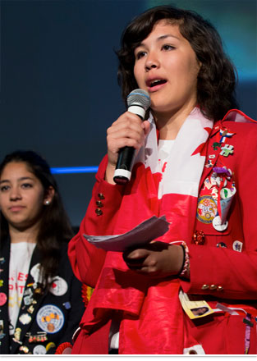

RI JUGENDAUSTAUSCH D1990
www.rotaryswissyep.ch

Slide 2
UNSERE ZIELE
www.rotaryswissyep.ch
Rotary International Youth Exchange Programm
eines der bedeutendsten Service-Programme von Rotary
offen für Angehörige von Rotary und Nichtmitglieder
Ziele
Kennenlernen anderer Lebensgewohnheiten
vertiefte Erfahrung einer anderen Kultur
Erwerb, Erweiterung Sprachkenntnisse und Horizonterweiterung
Entwicklung der Persönlichkeit.
KULTURAUSTAUSCH • VÖLKERVERSTÄNDIGUNG • FRIEDEN

Slide 3
UNSERE ORGANISATION
www.rotaryswissyep.ch
Verein YEP CH/ LI
Geschäftsstelle
D1980
D1990
D2000
Inbound / Outbound Coordinator
Security
Kommission Jugendaustausch

Slide 4
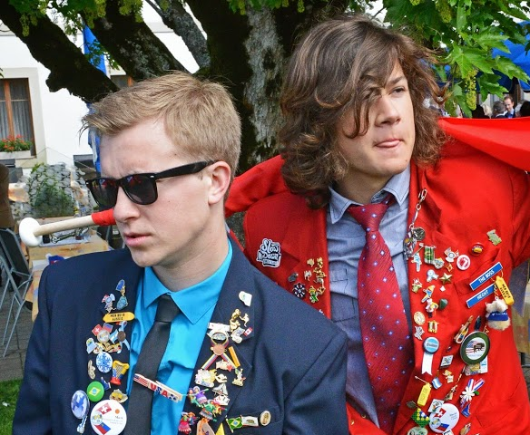
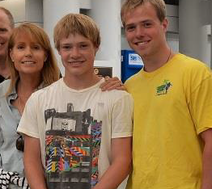
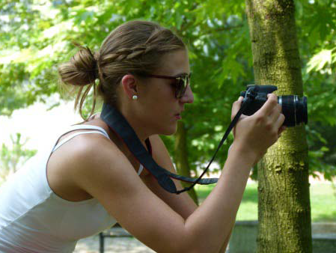
UNSERE PROGRAMME
www.rotaryswissyep.ch
Rotary International Youth Exchange Programme
Langzeitaustausch Family-to-Family Camps

Slide 5

UNSER LANGZEITAUSTAUSCH
www.rotaryswissyep.ch
Prinzip
Jugendliche gehen für ein Jahr ins Ausland (Outbounds)
Ein Rotary Club ist Sponsor (keine Kosten)
Der Sponsorclub sucht die KandidatInnen sorgfältig aus
Gegenaustausch
Jugendliche kommen für ein Jahr in die Schweiz (Inbound)
Gegenaustausch wird vom Rotary Club in der Schweiz gehostet
Der Gastclub kommt für Taschengeld, Reisekosten, Schulgeld auf
Der Gastclub integriert Jugendliche in eigene Clubaktivitäten
Der Gastclub organisiert Gastfamilien und Schulplatz
Der Gastclub ist für das Wohlbefinden verantwortlich

Slide 6
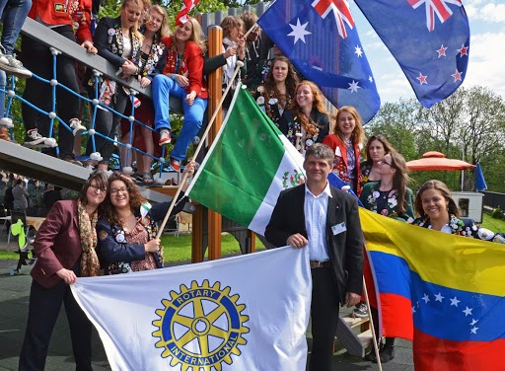
UNSER LANGZEITAUSTAUSCH
www.rotaryswissyep.ch
Regeln, international
No Drinking
No Drugs
No Dating
No Driving
Familienregeln
Schulregeln
Clubregeln
Distriktregeln
Reiseregeln

Slide 7
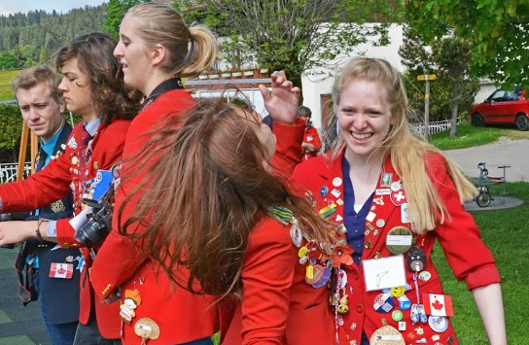
UNSER LANGZEITAUSTAUSCH
www.rotaryswissyep.ch

Slide 8
UNSER LANGZEITAUSTAUSCH
www.rotaryswissyep.ch
Ablauf Outbound
KandidatIn schickt Bewerbung an Zentrale ein oder
KandidatIn nimmt Kontakt mit Club auf, bis 30. September
Club interviewt KandidatIn und bewertet Eignung
Club « sponsort » den/die Outbound-Schülerin
Ablauf Inbound
Geschäftsstelle schickt Unterlagen an Youth Exchange Officer (YEO) des Hostclubs
YEO und Hostclub bestimmen Counsellor
YEO kümmert sich um Adminsitration, Counsellor um Integration Schule, Jugendverbände, etc
Hostclub ist verantwortlich für Wohlbefinden und Sicherheit

Slide 9
UNSER LANGZEITAUSTAUSCH
www.rotaryswissyep.ch
Rolle Clubs
Einladung zu den Lunchs (mind. 1x Monat)
Einladung zu den Spezialevents der Clubs
Clubmitglieder bitten, die/den SchülerIn in Familienleben zu integrieren (Besuche, Museen, Sportanlässen, etc.)
Budget, ca CHF 4000
Taschengeld
Generalabonnement
Bücher, Schulmaterial und –Ausflüge
Kosten Visa
Verschiedenes

Slide 10
UNSER LANGZEITAUSTAUSCH
www.rotaryswissyep.ch
Rolle Jungendverantwortliche (YEO)
administrative Verantwortung
Eröffnung eines Bankkontos, Taschengeld organisieren
Anmeldung auf dem Einwohneramt, Gemeinde, Schule
Krankenversicherung, Generalabonnement oder Halbtax
Organisation Familienwechsel,
Organisation Clubbesuch und Präsentation
Rolle Counsellor
Referenzperson für Austauschschüler und Gastfamilie
Briefing der Gastfamilie
Begleitet schulischen Fortschritte, überwacht Einhaltung der Programmregeln
Stellt dank regelmässiger Kontakte Vertrauensverhältnis her

Slide 11
UNSER LANGZEITAUSTAUSCH
www.rotaryswissyep.ch
Gastfamilien
Club organisiert Familien:
  1. Gastfamilie = Familie des Outbound
2. Gastfamilie = „obligatorisch“von der Outbound-Familie gesucht
3. Gastfamilie = wird meist vom Club gesucht
Rolle der Gastfamilien
GastschülerIn in Familienverbund aufnehmen, wie eigenes Kind
Kommt für Kost und Logis auf, evtl. Geld für Schulmensa
Begleitet SchülerIn im Alltag und beim Lernen der Sprache, Kultur
Versicherungen, Sprachkurs intensiv, persönliche Hobbies werden von den leiblichen Eltern bezahlt.

Slide 12
EINIGE ZAHLEN
www.rotaryswissyep.ch
Weltweiter Austausch nur mit zertifizierten Distrikte
CH/LIECHTENSTEIN Inbounds Outbounds
USA 36 39
Australien 19 18
Kanada 17 14
Equator 6 6
Mexico 5 3
Andere Länder 26 22
CH/LIECHTENSTEIN 2013/2014 111 111
DISTRICT 1990 33 34
Notes:
Jahresaustausch:
Out total 113, davon D 1990: 34
In total 111, davon D 1990: 33
Family-to-Family:
Out and In total: 13, Davon D 1990: 5
Camps:
Out total: 38, Davon D 1990: 10
In total: 32, Davon D 1990 11 (Thomas Kaiser Camp und Sky over Murten)

Slide 13
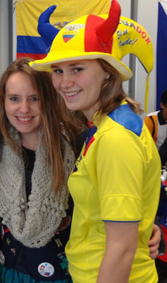
UNSER KURZZEITAUSTAUSCH
www.rotaryswissyep.ch
Family-to-Family
Während den Schulferien, kein Schulbesuch
2 x 3 Wochen oder mehr
SchülerInnen verbringen den gesamten Austausch zusammen
Ablauf
Interessierte-r SchülerIn schickt Anmeldung an die Geschäftsstelle
Matching geschieht auf internationaler Ebene
Clubs werden, falls notwendig, aufgefordert, die Information über einem möglichen Family-to-Family Austausch zu vermitteln

Slide 14
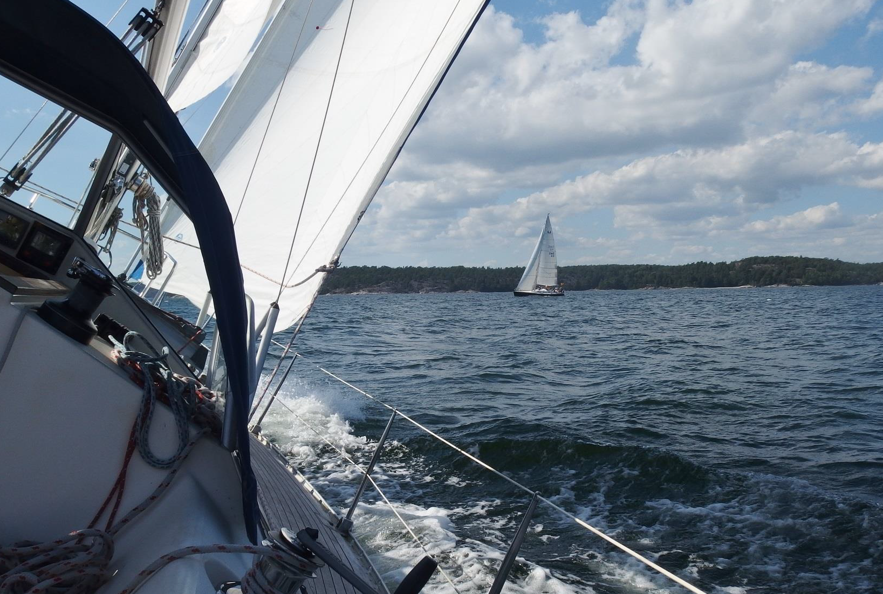
UNSERE CAMPS
www.rotaryswissyep.ch
Mai bis September
1 bis 3 Wochen
Europa und andere Kontinente
Notes:
Weltweit

Slide 15
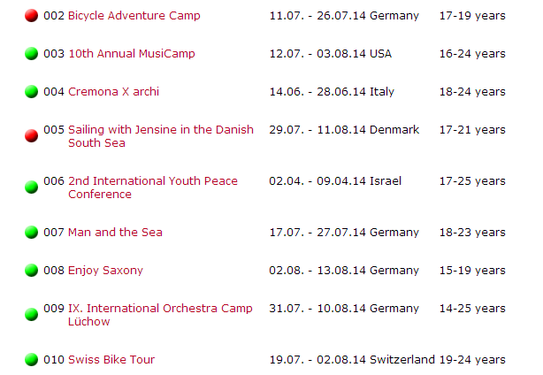
UNSERE CAMPS
www.rotaryswissyep.ch

Slide 16
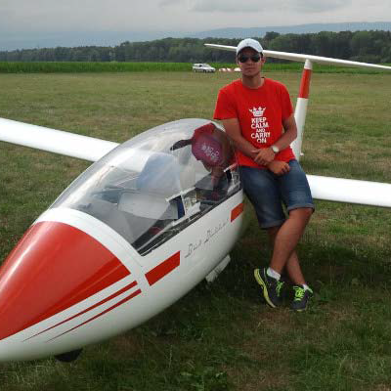
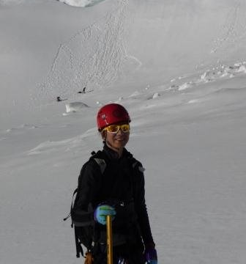
UNSERE CAMPS
www.rotaryswissyep.ch

Slide 17
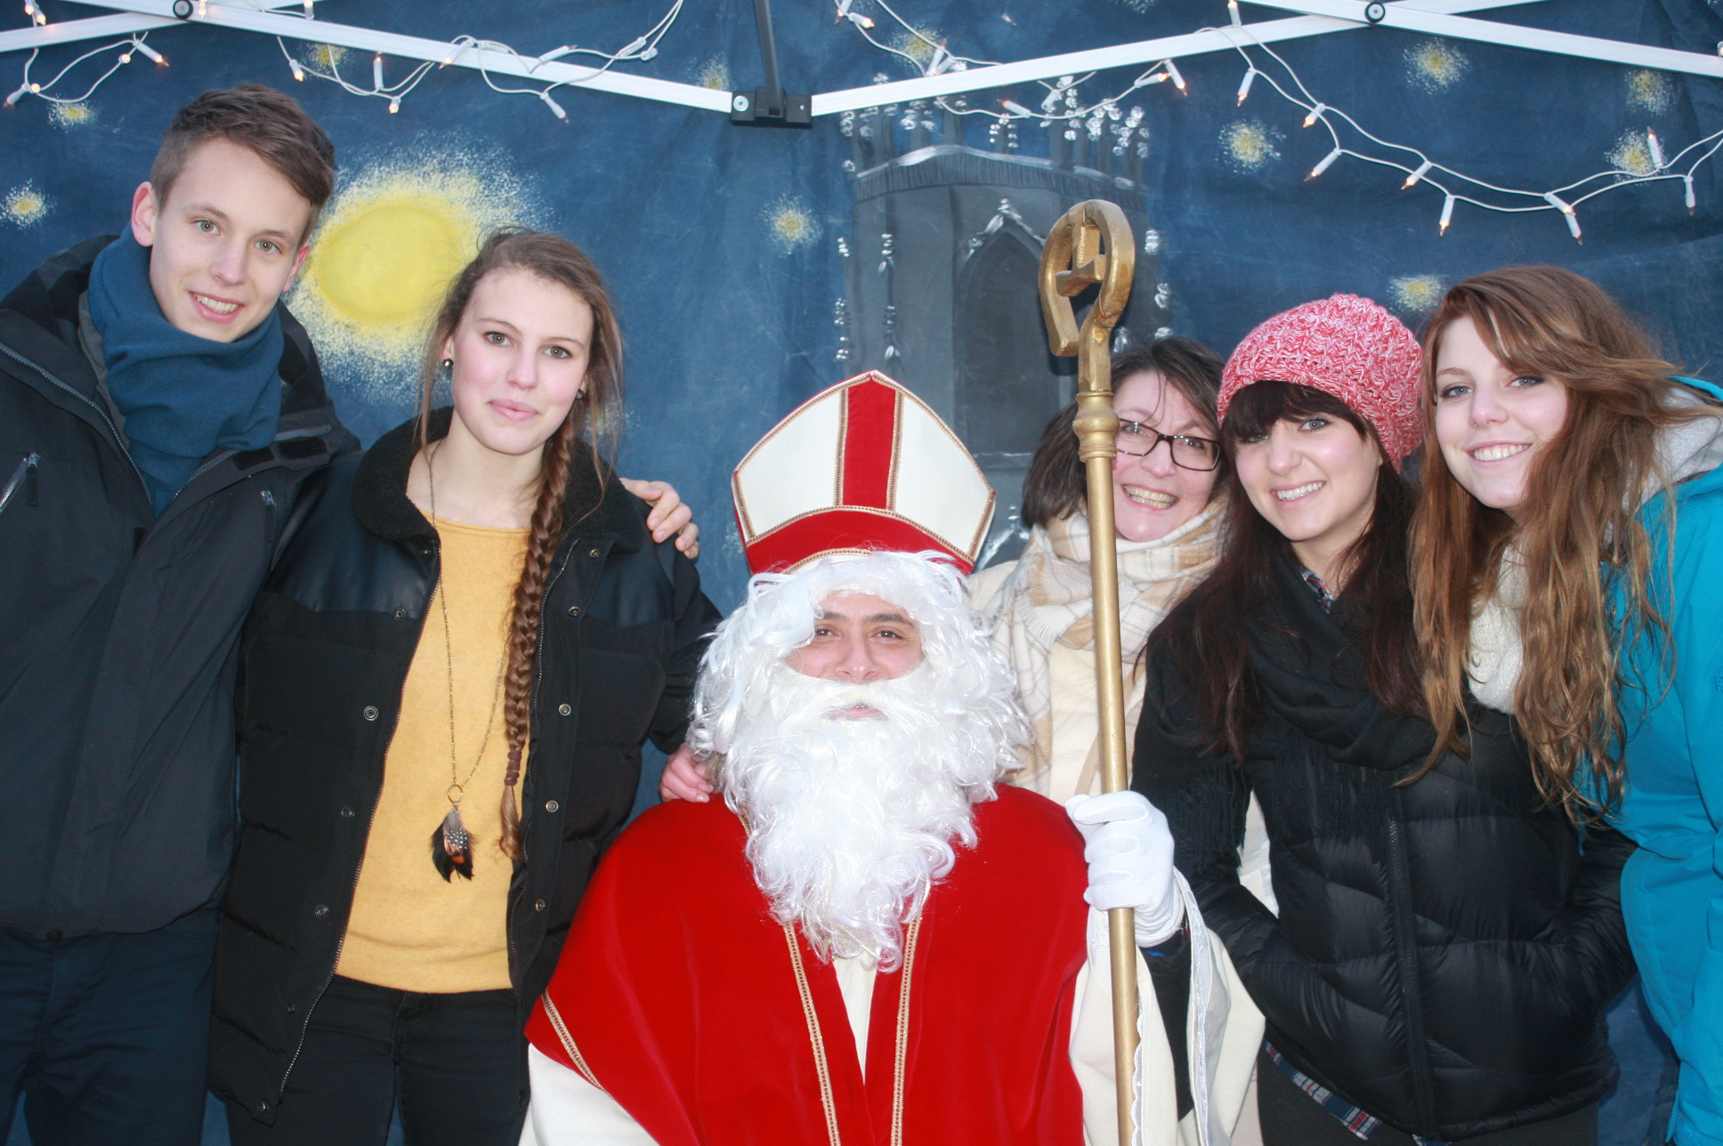
DANKE!
www.rotaryswissyep.ch

